Slide 1

সত্যই সুন্দর সু-শিক্ষাই জাতির মেরুদন্ড
গল্পে গল্পে গণিত শিখি
শর্ট টেকনিক
সহজে
মনে রাখার
ট্রিকস!
১ম অধ্যায়
সৃজনশীল প্রশ্ন ৬নং
মামুন স্যারের
10 minuteTeaching
Class Eight

Slide 2

স্বাগতম , wellcome

Slide 3
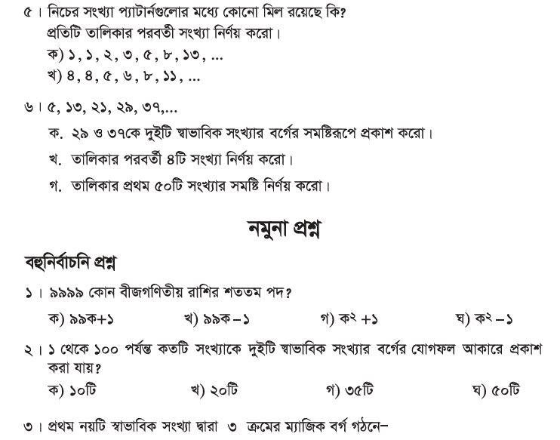
  আজকের ভিডিওতে শিক্ষার্থীরা যা শিখবে-

Slide 4
৬/ক
সংখ্যা ২টি কে স্বাভাবিক সংখ্যার বর্গের যোগফল/সমষ্টি রুপে প্রকাশ করা হলো
২৯=৪+২৫
২৯=২^{২}+৫^{২}
এবং
৩৭=১+৩৬
৩৭=১^{২}+৬^{২}

Slide 5
  ৬/খ ৫,১৩,২১,২৯,৩৭---তালিকার পরবর্তী ৪টি সংখ্যা নির্ণয় কর:
  সমাধান:
  তালিকার সংখ্যাগুলো: ৫,১৩,২১,২৯,৩৭----
  পাশাপাশি দুটি পদের পার্থক্য:
  ৮
  ৮
  ৮
  ৮
  লক্ষ্য করলে দেখা যায় এখানে প্রতিবার পার্থক্য হলো ৮
  অতএব, পরবর্তী ৪টি সংখ্যা হলো: ৩৭+৮= ৪৫
  এবং৪৫+৮=৫৩
  ও ৫৩+৮=৬১
  ৬১+৮=৬৯

Slide 6
  ৬/গ ৫,১৩,২১,২৯,৩৭---তালিকার প্রথম ৫০ টি সংখ্যার সমষ্টি নির্ণয় কর:
  সমাধান:
  খ নং থেকে পাই সংখ্যাগুলোর পার্থক্য ৮
  প্যাটার্নটির বীজগানিতিক রাশি হবে = ৮ক-৩
  ∴প্যাটার্নটির ৫০তম সংখ্যা হবে = ৮×৫০-৩ =৩৯৭
  ∴ এখানে, প্রথম পদ = ৫ শেষপদ = ৩৯৭
  এবং পদ সংখ‌্যা = ৫০

Slide 7
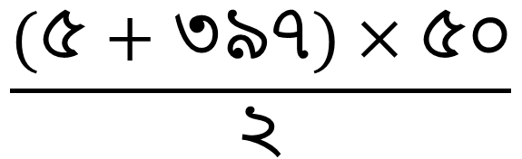

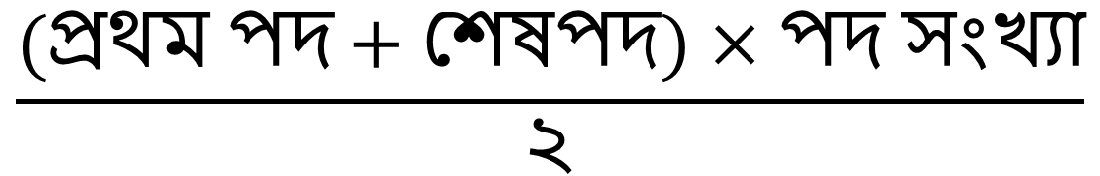


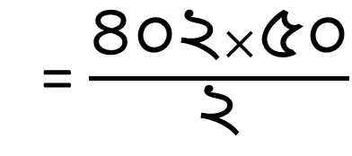
  ৬/গ ৫,১৩,২১,২৯,৩৭---তালিকার প্রথম ৫০ টি সংখ্যার সমষ্টি নির্ণয় কর:
  আমরা জানি
$$\frac{(প্রথম পদ+শেষপদ)×পদ সংখ্যা}{২}$$
  সংখ্যার সমষ্টি =
$$\frac{(৫+৩৯৭)×৫০}{২}$$
  ∴প্রথম ৫০ টি সংখ্যার সমষ্টি =
= $\frac{৪০২×৫০}{২}$
$$২৫$$
$$=৪০২×২৫$$
$$=১০০৫০$$

Slide 8
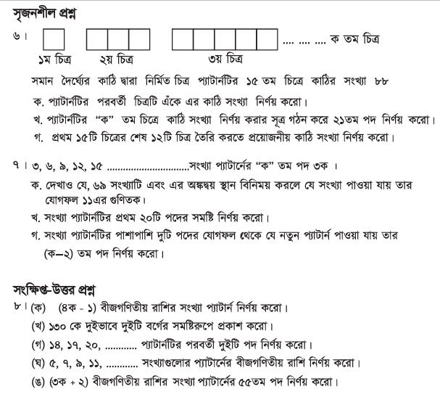
ভিডিও ক্লাসটি দেখার জন্য এখনই ভিজিট করুন www.youtube.com/@Bdmamunsir
বাড়ির কাজ

Slide 9

ধন্যবাদ সবাইকে
পরবর্তী ক্লাসে -------
আগামী ক্লাসে আবার দেখা হবে ইনশাআল্লাহ

